Slide 1









UBND QUẬN DƯƠNG KINH
TRƯỜNG TIỂU HỌC ANH DŨNG
TIẾNG VIỆT
Bài 5: NHỮNG CÁNH CÒ

Slide 2
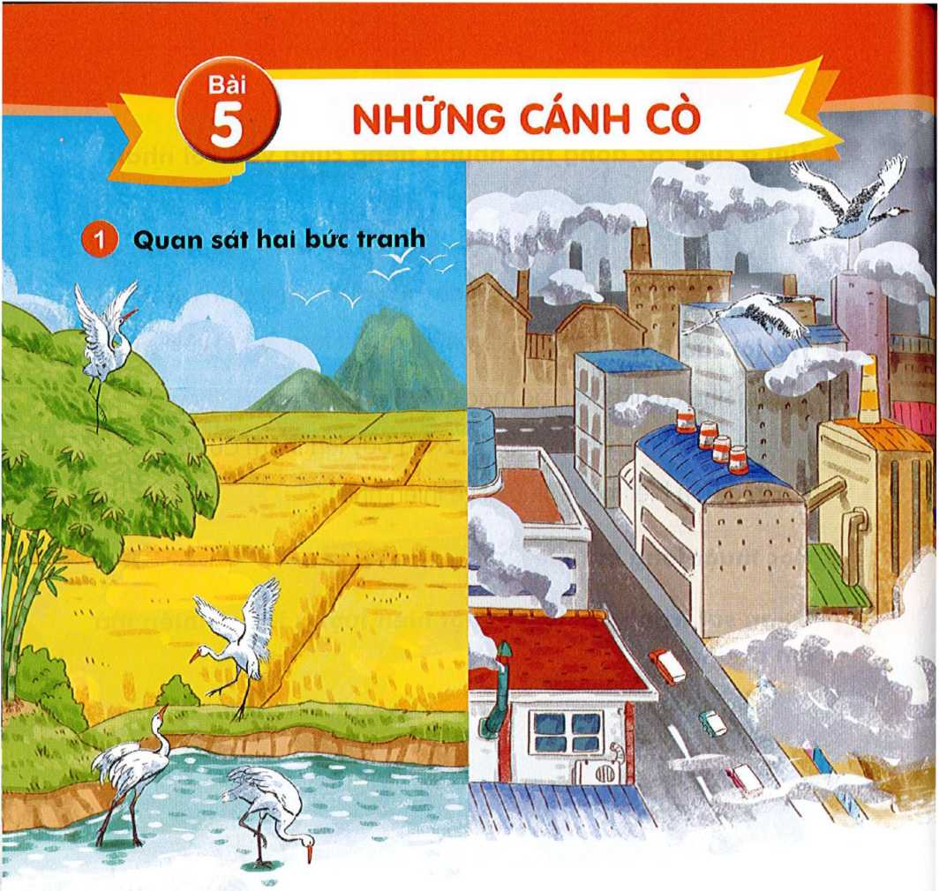
Em thích bức tranh nào hơn? Vì sao?
Em thấy gì trong mỗi bức tranh?

Slide 3


Những cánh cò
1
Ông kể ngày xưa, quê của bé có rất nhiều cò. Mùa xuân, từng đàn cò trắng duyên dáng bay tới. Chúng lượn trên bầu trời trong xanh rồi hạ cánh xuống những lũy tre. Hằng ngày, cò đi mò tôm, bắt cá ở các ao, hồ, đầm.
Bây giờ, ao, hồ, đầm phải nhường chỗ cho những tòa nhà cao vút, những con đường cao tốc, những nhà máy tỏa khói mịt mù. Cò chẳng còn nơi kiếm ăn. Cò sợ những âm thanh ồn ào. Thế là chúng bay đi.
Bé ước ao được thấy những cánh cò trên cánh đồng quê.
2
3
4
5
6
7
8
9

Slide 4
Những cánh cò
1
Ông kể ngày xưa, quê của bé có rất nhiều cò. Mùa xuân, từng đàn cò trắng duyên dáng bay tới. Chúng lượn trên bầu trời trong xanh rồi hạ cánh xuống những lũy tre. Hằng ngày, cò đi mò tôm, bắt cá ở các ao, hồ, đầm.
Bây giờ, ao, hồ, đầm phải nhường chỗ cho những tòa nhà cao vút, những con đường cao tốc, những nhà máy tỏa khói mịt mù. Cò chẳng còn nơi kiếm ăn. Cò sợ những âm thanh ồn ào. Thế là chúng bay đi.
Bé ước ao được thấy những cánh cò trên cánh đồng quê.
2

Slide 5
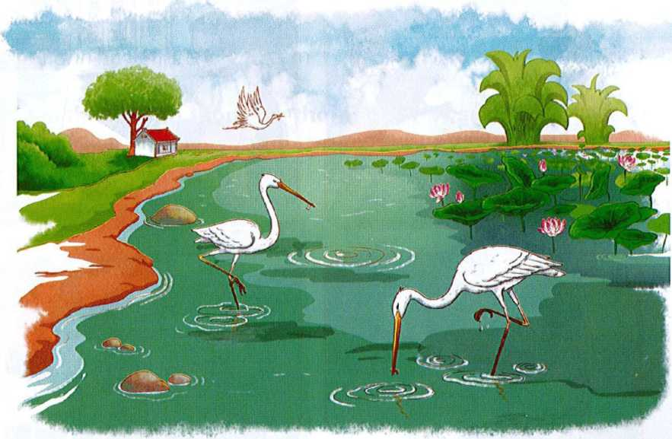
b. Bây giờ ở quê của bé, những gì đã thay thế ao, hồ, đầm?
a. Hằng ngày, cò đi mò tôm, bắt cá ở đâu?
c. Điều gì khiến đàn cò sợ hãi?

Slide 6
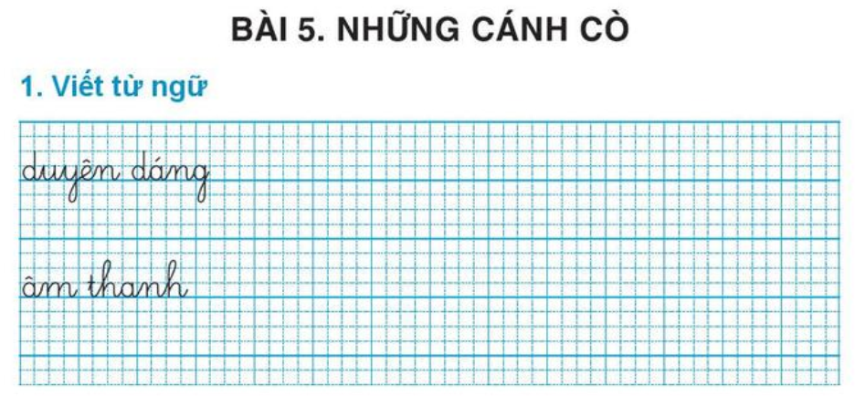

Slide 7
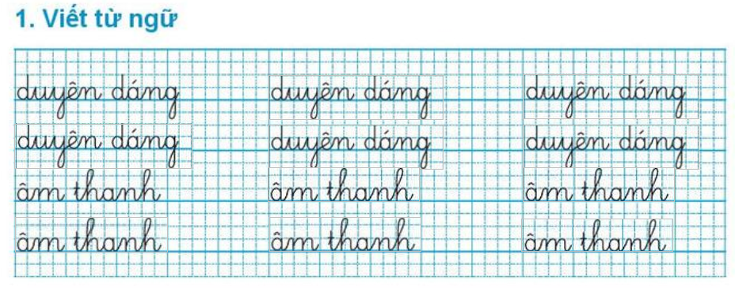

Slide 8
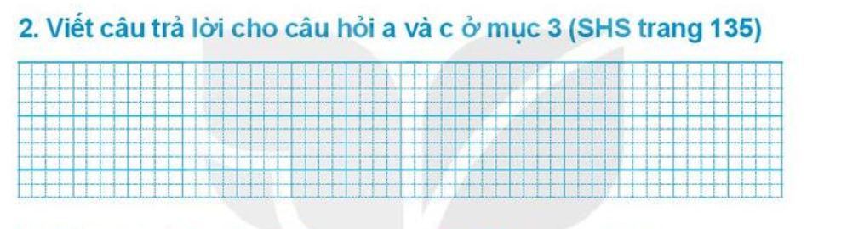
Viết câu trả lời cho câu hỏi a và c ở mục 3
(…).
a. Hằng ngày cò đi mò tôm, bắt cá ở
các ao, hồ, đầm.
(…)
Những âm thanh ồn ào
b. khiến đàn cò sợ hãi.

Slide 9
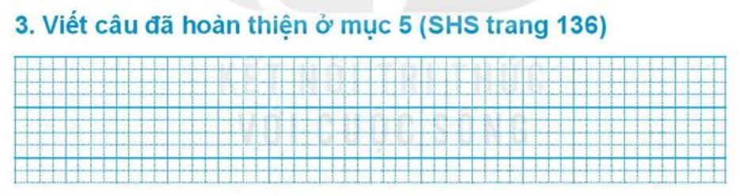
Chọn từ ngữ để hoàn thiện câu và viết câu vào vở
đường cao tốc ao hồ
trong xanh
ngọn cây
ồn ào
(…)
a. Đàn chim đậu trên những cao vút.
(…)
b. Từng áng mây trắng nhẹ trôi trên bầu trời .

Slide 10
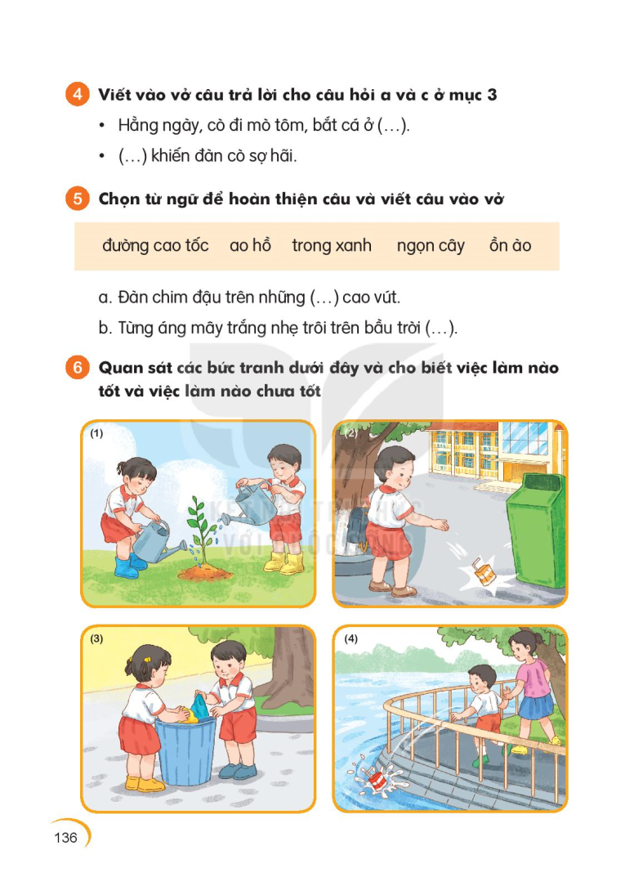





Slide 11

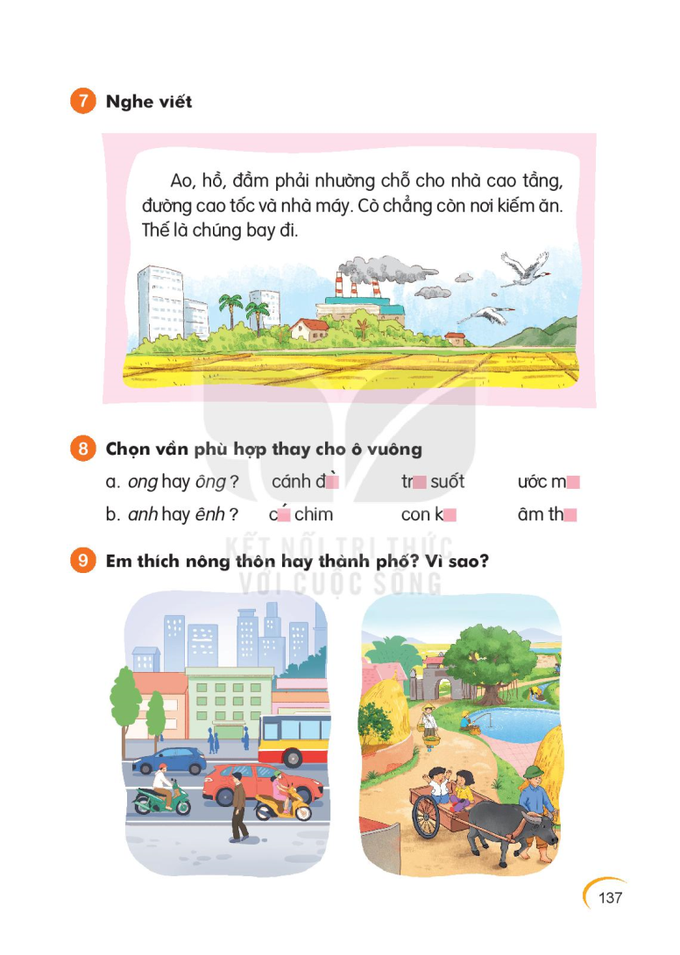
Ao, hồ, đầm phải nhường chỗ cho nhà cao tầng,
đường cao tốc và nhà máy. Cò chẳng còn nơi kiếm ăn.
Thế là chúng bay đi.

Slide 12
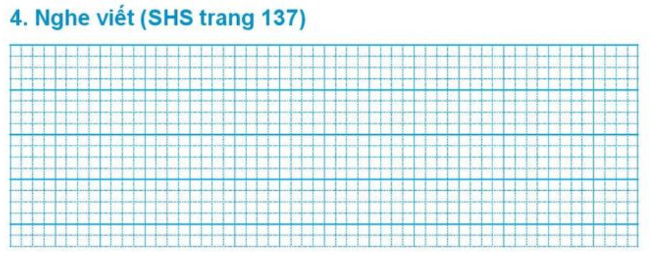

Slide 13


Slide 14

8. Chọn vần phù hợp thay cho ô vuông
a. ong hay ông ? cánh đồng trong suốt ước mong
b. anh hay ênh ? cánh chim con kênh âm thanh

Slide 15
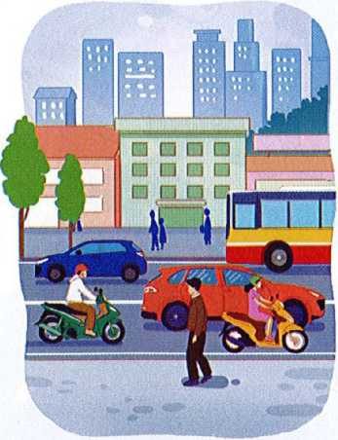
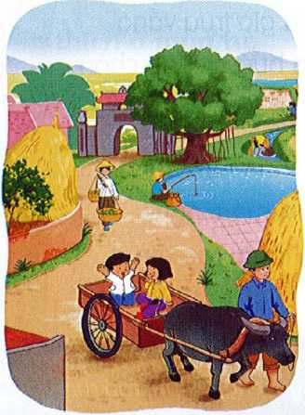
Em thích nông thôn hay thành phố? Vì sao?

